Slide 1

Praxis der Softwareentwicklung WS2017/18 myMD - Testphase

Slide 2
Parser
Linker-Parser-Problem behoben
Getestet & Bugs behoben
Beta-Versionen an Freunde & Bekannte verteilt
Viele Fehler gefunden & behoben
Dokumentation
Nutzerstudien durchgeführt
Dokument zur Testphase erstellt

Slide 3
Problem letzter Woche
Everest Parser verweigert den Dienst
auch auf UWP nicht einsatzfähig
Eigener XML-Reader für .hl7 Dateien als Workaround
Funktioniert tadellos

Slide 4
Bluetooth Adapter
Bietet den Peripheral Modus prinzipiell an
Dient jedoch als Erweiterung des Seriellen Ports
Zur Verwendung muss der Stick zunächst selbst programmiert werden
Erstellen eines eigenen Bluetooth Protokoll

Slide 5
UI Tests
Ausführliche UI Tests
Automatisieren mancher Systemtests
Auf UWP nicht möglich
In der Azure Test Cloud leider nicht möglich
Keine Codemetriken einsehbar

Slide 6
Demo

Slide 7
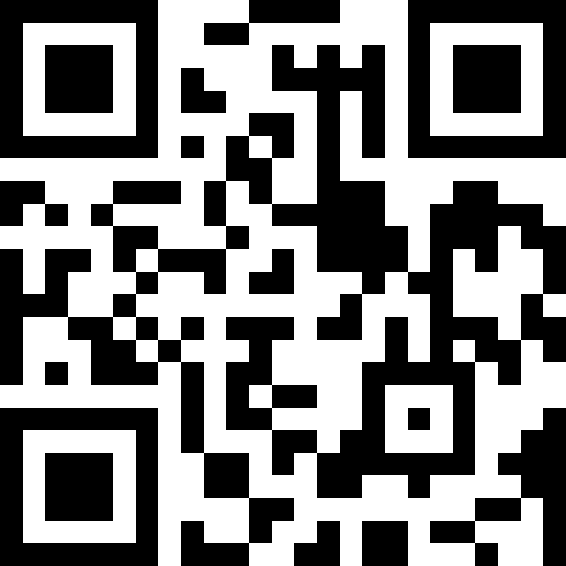
https://install.appcenter.ms/orgs/mymd/apps/mymd-1/distribution_groups/Öffentlichetestgruppe

Slide 8
Verbleibende Bugs
Der physische Zurück-Button auf Android-Geräten kann zu leeren Medikationen führen
Extrem schnelles Tippen kann eine Ansicht unter Umständen doppelt öffnen (Android)
Auf Geräten ohne Bluetooth verursacht das Suchen nach Geräten einen Absturz der App
Der Server in der Desktop-Anwendung wird nur durch Beenden der Anwendung gestoppt
Nach einem gewissen Zeitintervall lässt sich der Server in wenigen Fällen nicht mehr entdecken (~15min)

